Slide 1

Daily sketch
오리크기 765x510dp
Draw together, keep the little days
투명배경의 선형 pill 모양
enter
continue

Slide 2
홈화면
탭제목 78sp
Draw your time
타이틀부터 아이콘까지
68dp
노트 아이콘
402.5x267.5dp
노트 아이콘
402.5x267.5dp
노트 아이콘
217x327dp

Slide 4
스케치북 클릭 시 화면
탭제목 78sp
Draw your time
노트 아이콘
402.5x267.5dp
노트 아이콘
402.5x267.5dp
여백 45dp

Slide 5

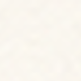

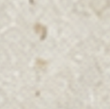
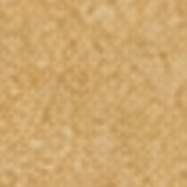
새 스케치북 추가 버튼 클릭 화면
탭제목 78sp
Draw your time
가로 425dp
스케치북 이름 입력
종이
A5
A4
A3
148x210
210x297
297x420
디스플레이
1920x1080
390x844
810x1080
배경
취소
생성
여백 45dp

Slide 6
새 스케치북 추가, 공유 스케치북 추가, 공유 스케치북 참여 버튼 클릭 화면
탭제목 78sp
Draw your time
스케치북 이름 입력
종이
A5
A4
A3
148x210
210x297
297x420
디스플레이
1920x1080
390x844
810x1080
배경
취소
생성
여백 45dp

Slide 7

펜 별 기본 굵기, 최소 굵기, 최대 굵기 수치화 할것
버튼바 설정
색상 즐겨찾기 5개
뒤로가기, 앞으로가기
펜4개, 지우개
스포이드
페이지,표지 설정 분리
화면 최대화 모드(버튼 독도 숨김)
펜, 색깔만
세부디테일
슬라이드로 굴기, 투명도 조절
색상 팔레트 추가

Slide 8

탭제목 78sp
Sketchbook list
길게 눌러 편집모드
삭제 여부
표지 수정
이름, 생성일 표시

Slide 9
탭제목 78sp
A piece of today
아이콘 35*35dp
화살표 10x20dp
26sp
78sp
2026.01
여백
71dp
요일 26sp
여백
71dp
Sun | Mon | Tue | Wed | Thu | Fri | Sat
 |  |  |  | 1 | 2 | 3
4 | 5 | 6 | 7 | 8 | 9 | 10
11 | 12 | 13 | 14 | 15 | 16 | 17
18 | 19 | 20 | 21 | 22 | 23 | 24
25 | 26 | 27 | 28 | 29 | 30 | 31
일자 21sp
여백 45dp

Slide 10
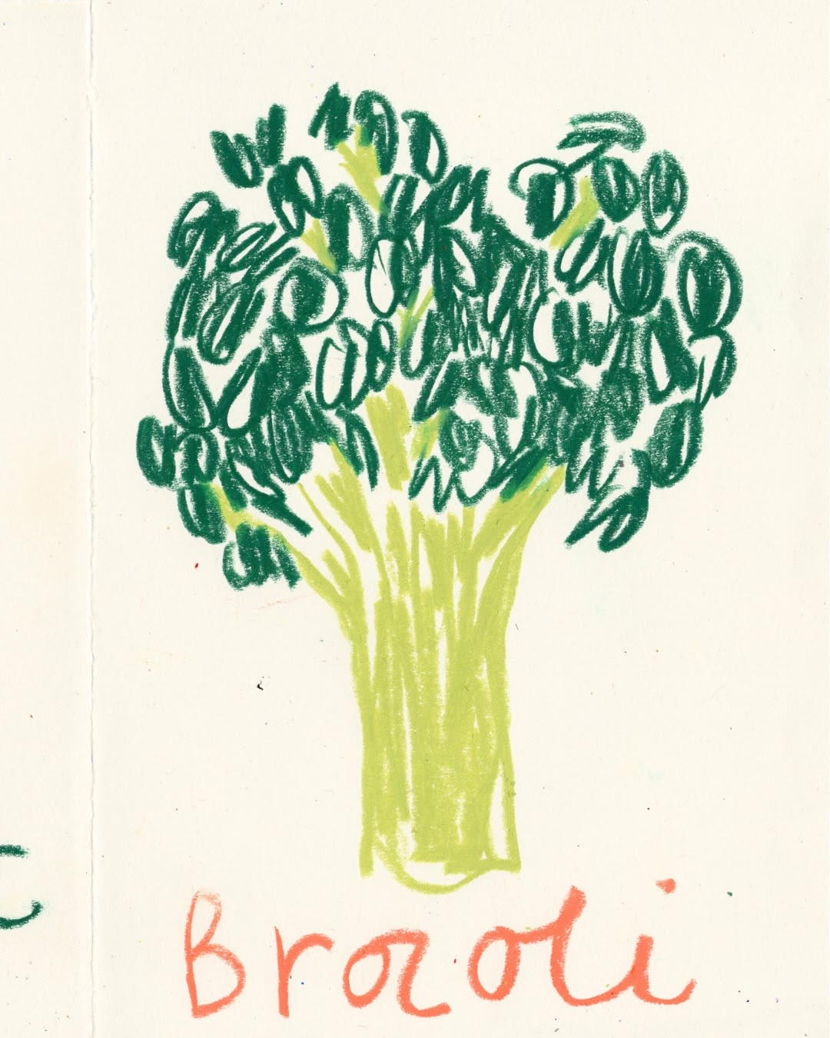
26sp
2026
Janualy
78sp
Sun | Mon | Tue | Wed | Thu | Fri | Sat
 |  |  |  | 1 | 2 | 3
4 | 5 | 6 | 7 | 8 | 9 | 10
11 | 12 | 13 | 14 | 15 | 16 | 17
18 | 19 | 20 | 21 | 22 | 23 | 24
25 | 26 | 27 | 28 | 29 | 30 | 31

Slide 11
63.5dp
26sp
2026
Janualy
78sp
Friday
16th
71dp
71dp
45dp

Slide 12
2026
Janualy
Friday
16th

Slide 13
2026
Janualy
Sun | Mon | Tue | Wed | Thu | Fri | Sat
 |  |  |  | 1 | 2 | 3
4 | 5 | 6 | 7 | 8 | 9 | 10
11 | 12 | 13 | 14 | 15 | 16 | 17
18 | 19 | 20 | 21 | 22 | 23 | 24
25 | 26 | 27 | 28 | 29 | 30 | 31

Slide 14
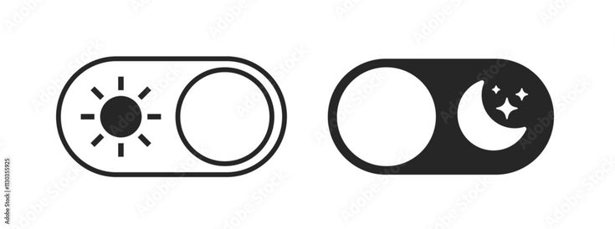

Setting
프로필 : 별명, 아바타, 로그아웃
테마 : 버튼으로 시스템, 달, 해
제스쳐 설정 : 아이콘으로
정보는 하단에

Slide 15
여백 63.5dp
아이콘 35*35dp
2026
연도 63sp
Jaunaly
월 113sp
요일 26sp
여백
71dp
Sun | Mon | Tue | Wed | Thu | Fri | Sat
 |  |  |  | 1 | 2 | 3
4 | 5 | 6 | 7 | 8 | 9 | 10
11 | 12 | 13 | 14 | 15 | 16 | 17
18 | 19 | 20 | 21 | 22 | 23 | 24
25 | 26 | 27 | 28 | 29 | 30 | 31
여백
71dp
일자 21sp
여백 45dp

Slide 16
